Slide 1
卒論研究計画
T19H731H 小唄周平

Slide 2
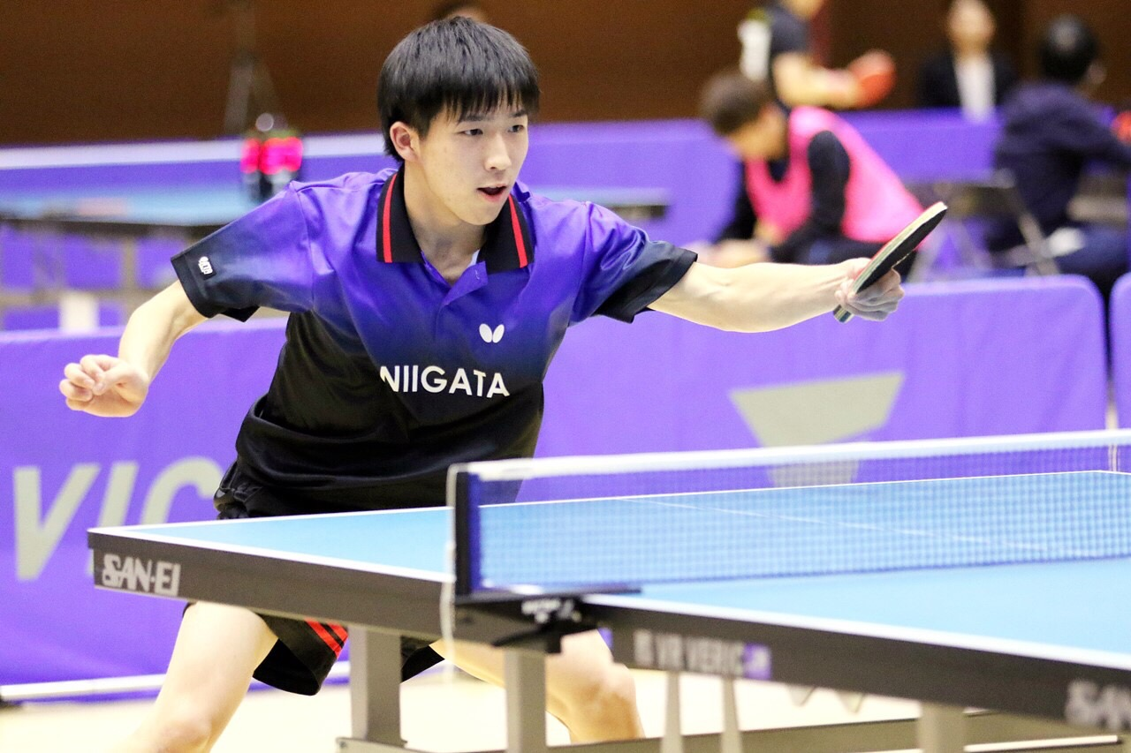
自己紹介
工学部人間支援感性科学プログラム4年
趣味・特技：卓球、競プロ
最近やったこと：髪を銀に染めた

Slide 3




キーワード
× 視線 × 姿勢
PC作業(VDT)

Slide 4
VDTとは
Visual Display Terminalの略
VDT症候群：
テレビやコンピュータのデイスプレイを
長時間の作業(VDT作業)による目や身体に影響の出る病気。

Slide 5
研究の背景
(令和元年度情報通信メディアの利用時間と情報行動に関する調査)
➞目の疲れ・痛みだけでなくVDT作業では首、肩、背中、腰の疲れ、痛みを訴える人も多い

Slide 6
研究の背景
➞平日はPCによるVDT行為者がスマホなどのモバイル機器より利用時間が多いといえます。

Slide 7
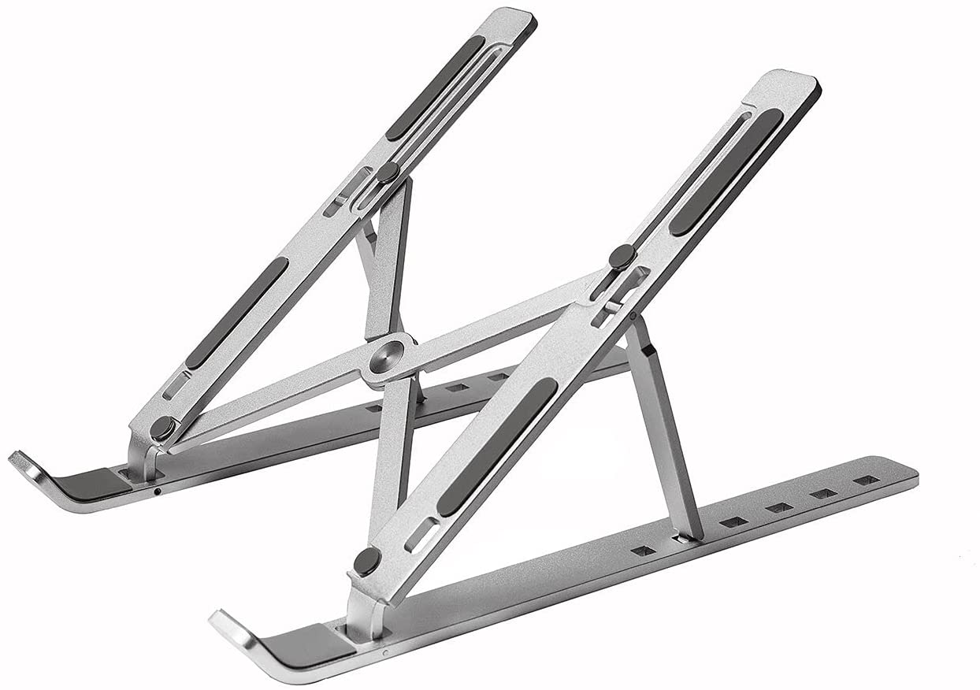
研究の目的
・キーボード角度が視線、姿勢に及ぼす影響を明らかにする
PCスタンド

Slide 8
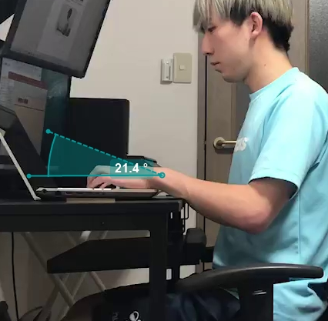
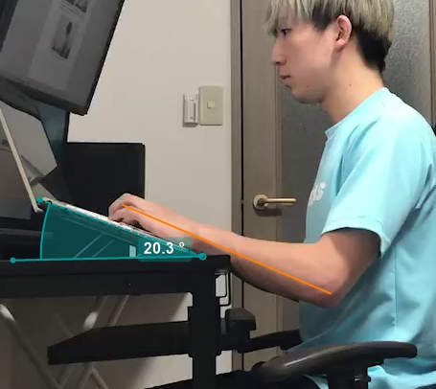


先行研究との違い
手首への筋負荷
＞
PCスタンドなし
PCスタンドあり
(ノートパソコン利用の人間工学ガイドラインより)

Slide 9
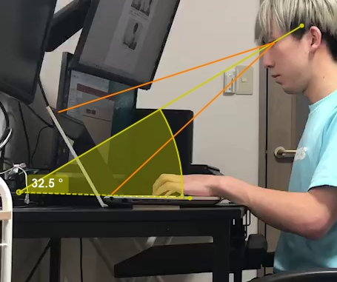
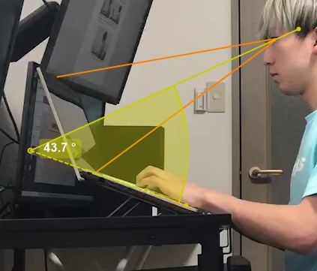
先行研究との違い
角度的にPCスタンドなしよりありの方がキーボードが見えやすいのでは？
PCスタンドなし
PCスタンドあり

Slide 10
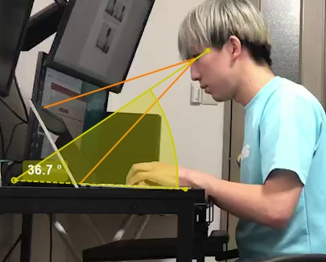
予想される結果
時間経過
キーボードよく見えるように視点を動かすため前傾になり姿勢が悪くなってしまうのではないか。
しかしそれをキーボード角度によって姿勢が悪くなる事を抑えられるのではないか。

Slide 11
実験方法
・PCスタンドのありなし
・視点の注視度、遷移の仕方を調べるためにタイピングする内容を記した書類の場所3通り
➞この6通りで1分間タイピングしてもらう
(ここは参考文献をもっと調べて明確な実験方法を決める)

Slide 12
分析方法
・視線分析：アイトラッカー
・姿勢分析：モーションキャプチャー
・映像で姿勢の分析：カメラ
この3点で分析したいと思っています。

Slide 13
参考文献
・「平成20年技術革新と労働に関する実態調査結果の概況」厚生労働省
(https://www.mhlw.go.jp/toukei/itiran/roudou/saigai/anzen/08/index.html)
・「令和元年度情報通信メディアの利用時間と情報行動に関する調査」総務省情報通信政策研究所
(https://www.soumu.go.jp/main_content/000708016.pdf)
・日本人間工学会 ノートパソコン利用の人間工学ガイドライン –パソコンを快適に利用するために-
テレワークガイド委員会,2010
・藤澤 祐基, 藤村 昌彦, 河村 光俊, 奈良 勲 ノート型パソコンの画面表示角度が生体に及ぼす影響
2001 理学療法科学 16, 4,209~213

